Slide 1


ShineGoldYao —AI 驱动的全栈开发者博客与数字名片
————融合AI、实时通信与数据洞察的新一代开发者门户
参赛信息
项目链接
作品名称: 个人技术博客全栈平台 (ShineGoldYao)
参赛组别：软件应用与开发类 / Web 应用开发
作 者：姚兴金
在线地址：https://shinegoldyao.store
Notes:
尊敬的各位评委老师，下午好。我是姚兴金，今天我将向大家展示我的作品——ShineGoldYao，一个融合了AI、实时通信与数据洞察的现代化个人技术博客全栈平台。
这个项目不仅是一个博客，更是一次对现代Web全栈技术的综合实践，旨在解决传统博客的诸多痛点，为开发者提供一个兼具内容生产力、数据洞察力与智能交互的综合性平台。
接下来，我将从项目背景、系统设计、核心功能等几个方面进行详细介绍。

Slide 2

目 录
CONTENTS
项目概述与背景
技术难点与解决方案
01
04
为什么选择这个方向？
我们克服了哪些挑战？
系统设计与技术架构
总结与价值重申
02
05
我们是如何构建的？
项目取得了哪些成果？
核心功能与创新亮点
未来展望
03
06
平台的“杀手锏”是什么？
下一步我们将走向何方？
Notes:
本次汇报将围绕六个核心部分展开。首先，我会介绍项目的概述与背景，阐述我们为什么选择这个方向。接着，将详细解析系统的设计与技术架构。第三部分，也是本次汇报的重点，我将展示项目的核心功能与七大创新亮点。之后，会分享我们在开发过程中遇到的技术难点及解决方案。最后，展示项目取得的成果并对未来进行展望。

Slide 3
01
项目概述与背景
？
Notes:
本次汇报将围绕六个核心部分展开。首先，我会介绍项目的概述与背景，阐述我们为什么选择这个方向。接着，将详细解析系统的设计与技术架构。第三部分，也是本次汇报的重点，我将展示项目的核心功能与四大创新亮点。之后，会分享我们在开发过程中遇到的技术难点及解决方案。最后，展示项目取得的成果并对未来进行展望。

Slide 4
作品摘要与核心价值
PROJECT SUMMARY
项目定位 | POSITIONING
核心能力矩阵 | CAPABILITIES
ShineGoldYao是一款面向个人开发者的现代化全栈技术博客平台，它打破了传统博客静态、被动的局限，构建了一个集内容生产力、数据洞察力与智能交互于一体的综合性Web应用。
沉浸式AI辅助创作 (Co-pilot)、智能交互体验、数据驱动决策、实时通信枢纽、现代Web体验、全球化与无障碍。
项目规模 | SCALE
核心架构 | ARCHITECTURE
后端：18个NestJS业务模块，24张数据表。前端：约50个Vue组件。代码量：超过3.5万行TypeScript代码。
采用业界领先的前台展示 (Nuxt 3 SSR) + 后台管理 (Vue 3 SPA) + API 网关 (NestJS) + MySQL的四层三端分离架构，确保了高性能、高可维护性和高扩展性。
项目水准 · STANDARD
具备企业级工程化水准，代码已完整实现并部署上线，稳定运行中。
Notes:
首先，让我们对此项目有一个整体的认识。它是一个面向开发者的现代化全栈技术博客平台，采用了先进的四层三端分离架构。我们不仅实现了传统博客的功能，更深度融合了AI、实时通信、数据可视化等前沿技术。
整个项目规模庞大，包含18个业务模块，超过3.5万行TypeScript代码，具备企业级工程化水准，并已成功部署上线。

Slide 5
选题背景——现有博客方案的“四大痛点”
首屏加载慢，用户体验差
数据维度单一，洞察缺失
CSR渲染模式导致SEO能力弱、首屏白屏时间过长，直接造成用户在内容加载前流失。
传统博客仅有PV/UV等基础计数，无法了解用户的真实阅读行为，导致产品迭代方向盲目。
策略：Nuxt 3 SSR + SWR缓存，实现首屏秒开 (LCP < 1s)
策略：点击热力图 + 路径追踪 + Rage Click，精准还原用户行为
交互方式被动，缺乏实时性
AI能力孤立，价值未被挖掘
管理员无法感知当前的实时访客动态，博客系统与用户之间缺乏即时的互动和掌控感。
AI功能往往作为独立模块存在，与博客的核心内容创作与消费流程脱节，无法产生协同价值。
策略：WebSocket全双工实时推送，实现访客动态毫秒级同步
策略：“航行者”AI助手 + 文章段落级智能解读，深度融合内容与AI
Notes:
我们选择这个方向，是因为传统博客平台普遍存在四大痛点。首先是加载慢、体验差，这主要由CSR渲染导致。其次是数据洞察缺失，管理员无法了解用户真实行为。第三是交互被动，缺乏实时互动。最后，AI能力往往是孤立的，没有与内容深度融合。针对这些痛点，我们提出了相应的解决方案，如使用Nuxt 3 SSR解决性能问题，通过点击热力图实现数据洞察，利用WebSocket实现实时交互，并深度融合AI能力。

Slide 6
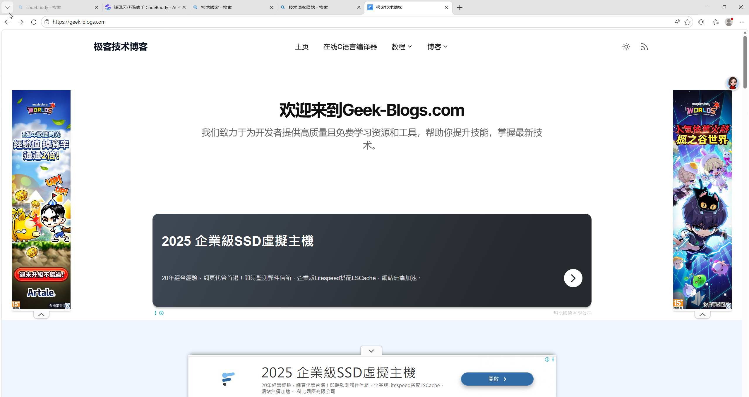

Slide 7
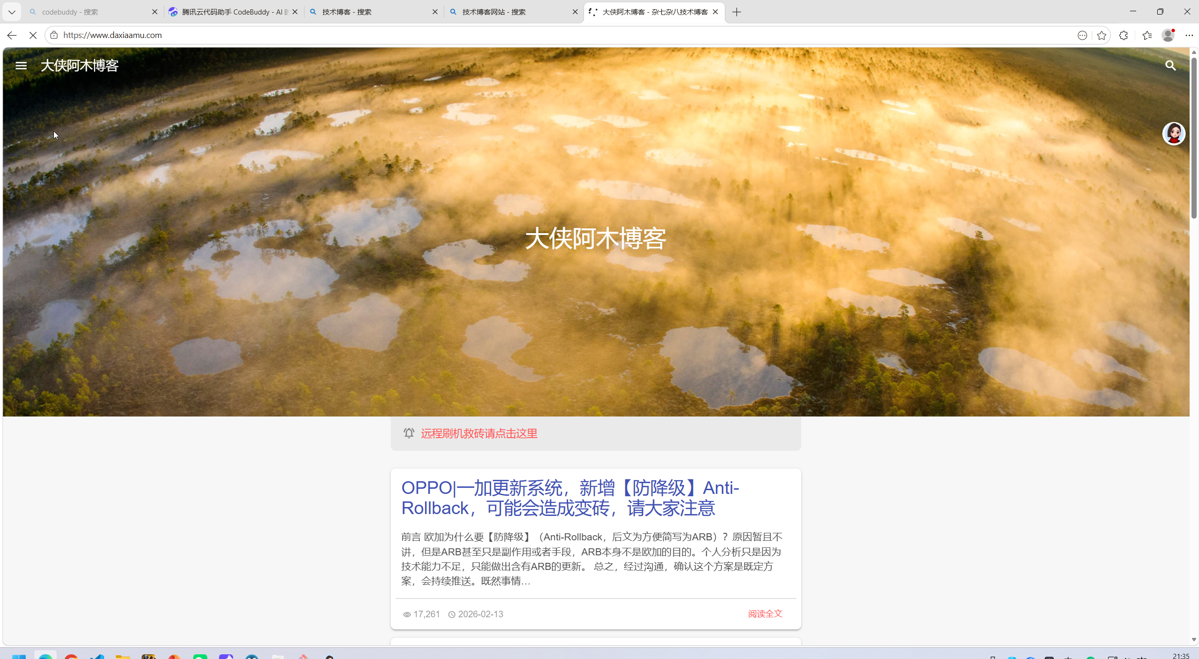

Slide 8
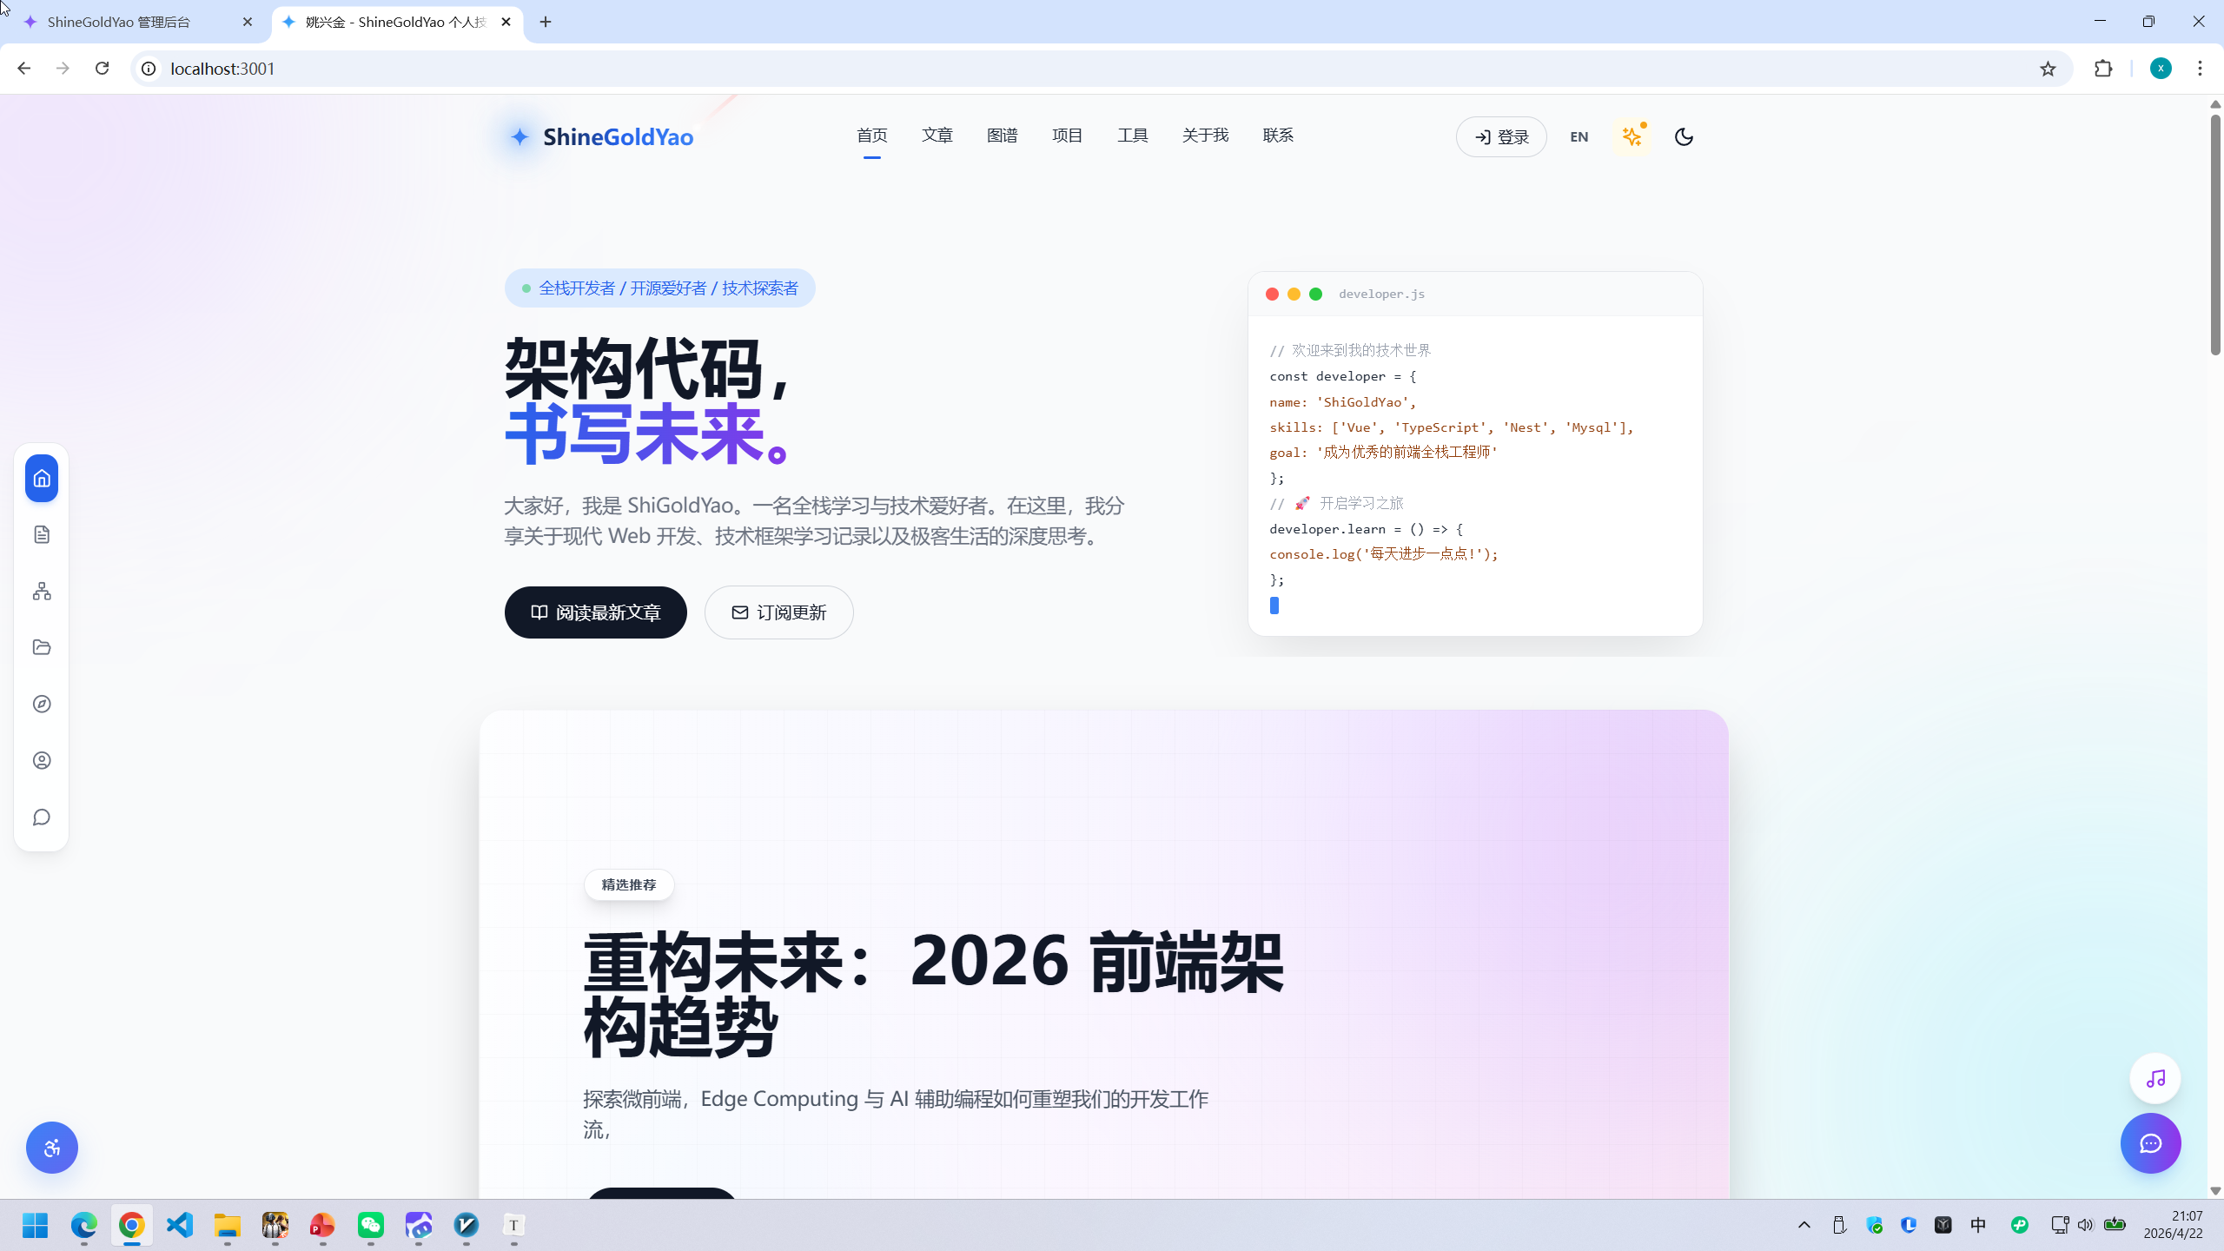

Slide 9
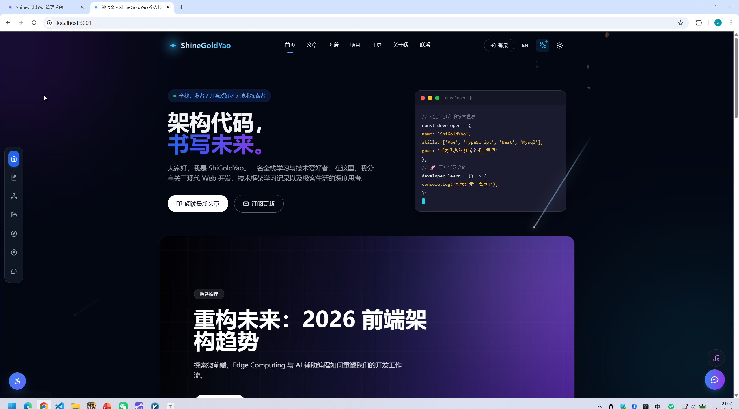

Slide 10
02
系统设计与技术架构
？

Slide 11
技术、应用与创新的三重价值
01 技术层面
全栈技术链路验证
02 应用层面
具备实际生产价值
03 创新层面
打破静态站点范式
完整技术栈
全面验证了 Nuxt 3 SSR + NestJS + Prisma + WebSocket + Canvas 的现代全栈技术组合。
个人品牌平台
可直接作为开发者构建个人技术品牌的核心阵地。
范式革新
将 AI、实时通信、行为分析 三大前沿能力引入个人博客，使其从一个“内容展示板”进化为一个“智能交互平台”。
团队知识库
可扩展为团队内部的技术文档与知识沉淀平台。
产品思维
深度挖掘开发者在写作、运营、分析中的真实痛点，并提供了创新的解决方案。
工程化实践
从架构设计、数据库建模、API规约到DevOps部署，完整覆盖了工业级Web应用的开发全流程。
Notes:
本项目的意义体现在三个层面。技术上，它完整验证了一套主流的全栈技术链路，贯通了从开发到部署的全过程。应用上，它具备实际的生产价值，可以作为个人品牌展示、团队知识库或强大的创作工具。创新层面，我们打破了传统静态博客的范式，通过引入AI、实时通信和行为分析，为用户和管理员带来了全新的动态、智能体验。

Slide 12

四层三端分离的现代化架构
用户层 · 统一安全入口
访客 / 管理员角色分离，统一通过HTTPS / WSS协议进行安全数据传输，保障通信链路安全。
前端层 · Web 前台 (Nuxt 3)
前端层 · Admin 后台 (Vue 3 + EP)
• 核心特性：SSR 服务端渲染 + SWR 数据缓存 • 体验增强：国际化(i18n) / 暗色模式 / 流星粒子动态特效
• 交互能力：Pinia 全局状态管理 / Socket.IO 实时通知 • 数据洞察：系统访问日志 / 用户热力图 / 数据图谱分析
服务层 · NestJS API 网关 (核心枢纽)
负责 REST/SSE/WebSocket 协议分发 | 集成 JWT 鉴权 & 接口限流防护 | 自动生成 Swagger 接口文档 | 全局响应拦截器统一处理异常与格式
数据层 · MySQL 8 业务存储
数据层 · 阿里云通义千问 LLM
Prisma ORM 映射 · 24张核心业务表 · 关系型数据持久化
AI 能力接口集成 · 智能问答/内容生成 · 网关统一调度调用
Notes:
这是我们项目的整体架构图。我们采用了四层三端分离的设计。最上层是访客和管理员用户。中间层分为Web前台和Admin后台，分别基于Nuxt 3和Vue 3构建。所有请求都通过NestJS API网关进行统一处理，网关负责鉴权、限流等通用逻辑。最底层是MySQL数据库和阿里云通义千问LLM服务。这种架构保证了前后端的彻底分离和系统的高内聚、低耦合。

Slide 13
拥抱前沿，兼顾成熟与创新
前端渲染层
样式与交互
后端核心框架
Nuxt 3 + Vue 3 + TS
TailwindCSS 3
NestJS 10
原生SSR/SSG能力，SEO友好，路由级SWR缓存，性能卓越。
原子化CSS方案，产物体积极小，设计一致性强，开发效率高。
基于装饰器的模块化架构，依赖注入，强类型约束，企业级标准。
后台管理UI
数据映射 ORM
核心数据库
Vue 3 + Element Plus
Prisma 5
MySQL 8
成熟的企业级组件库，开箱即用，满足管理系统复杂交互需求。
自动生成类型定义，开发体验(DX)优秀，Migration清晰可靠。
开源关系型数据库，生态完善，成熟稳定，完全满足业务存储需求。
实时通信服务
AI 智能服务
云端部署架构
Socket.IO 4
阿里通义千问 (qwen-turbo)
Vercel + Railway
支持自动降级、命名空间隔离与断线重连，开发简单高效。
国内合规，支持SSE流式响应，Token计费灵活，成本可控。
支持CI/CD自动构建部署，提供全球CDN加速，运维成本极低。
Notes:
我们的技术选型遵循了主流与前沿相结合的原则。前端采用Nuxt 3和Vue 3，保证了高性能和SEO友好。样式使用TailwindCSS，提升开发效率。后端选择NestJS框架，它的模块化和依赖注入特性非常适合构建企业级应用。数据库使用MySQL，ORM则选用了开发体验极佳的Prisma。实时通信由Socket.IO负责，AI服务对接了国内合规的通义千问。最后，通过Vercel和Railway实现了前后端的CI/CD自动部署。

Slide 14
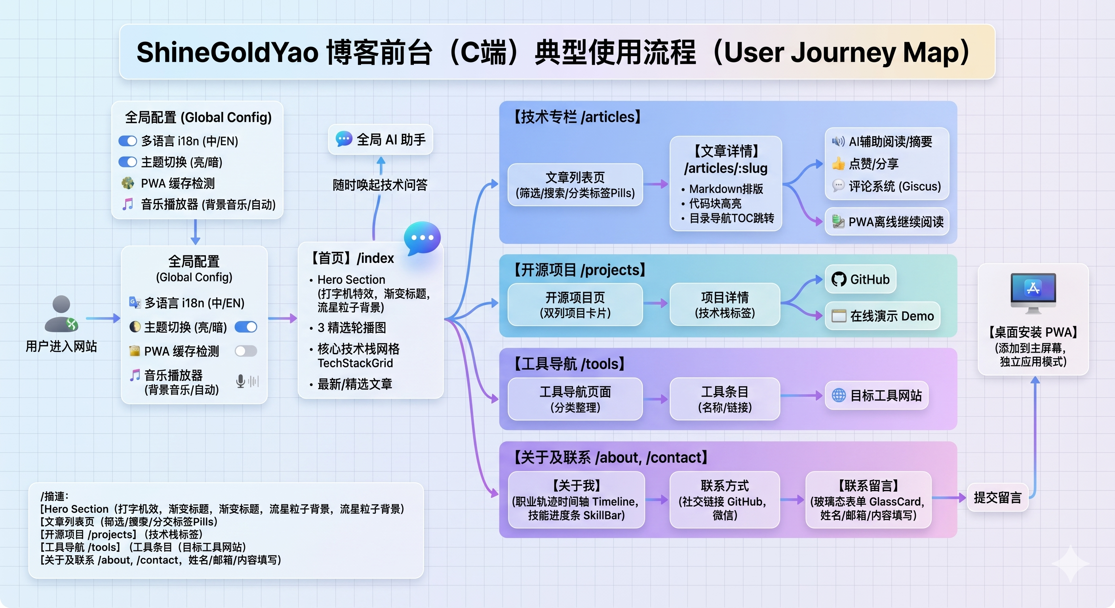
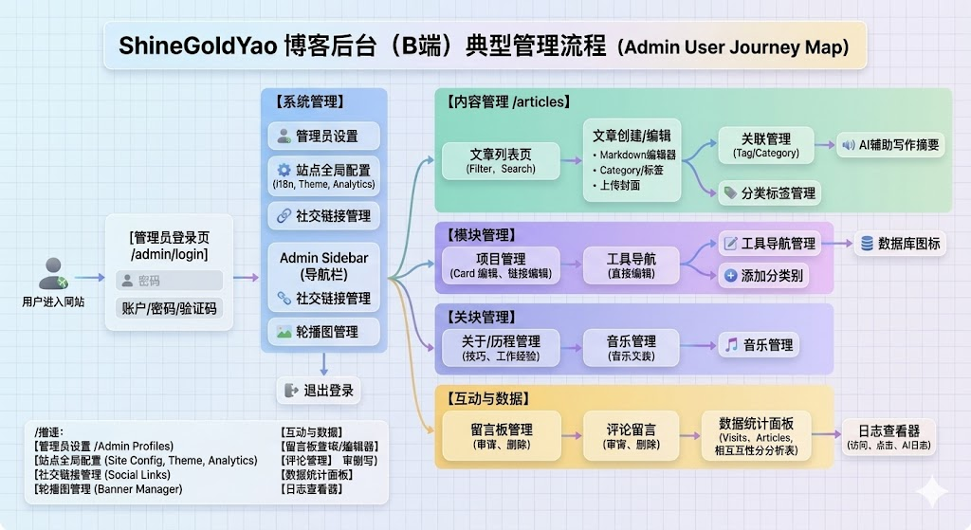
前后台使用流程
呈现了管理员登录后台后，从系统配置、内容发布、模块管理到数据统计的完整管理流程，直观体现了后台对博客内容、用户互动与站点状态的全链路管控能力。
？
展示了用户从进入博客、浏览首页、访问技术专栏 / 开源项目，到与 AI 助手交互、查看工具导航和提交留言的完整前台使用路径，清晰呈现了博客的核心用户场景与交互逻辑。

Slide 15
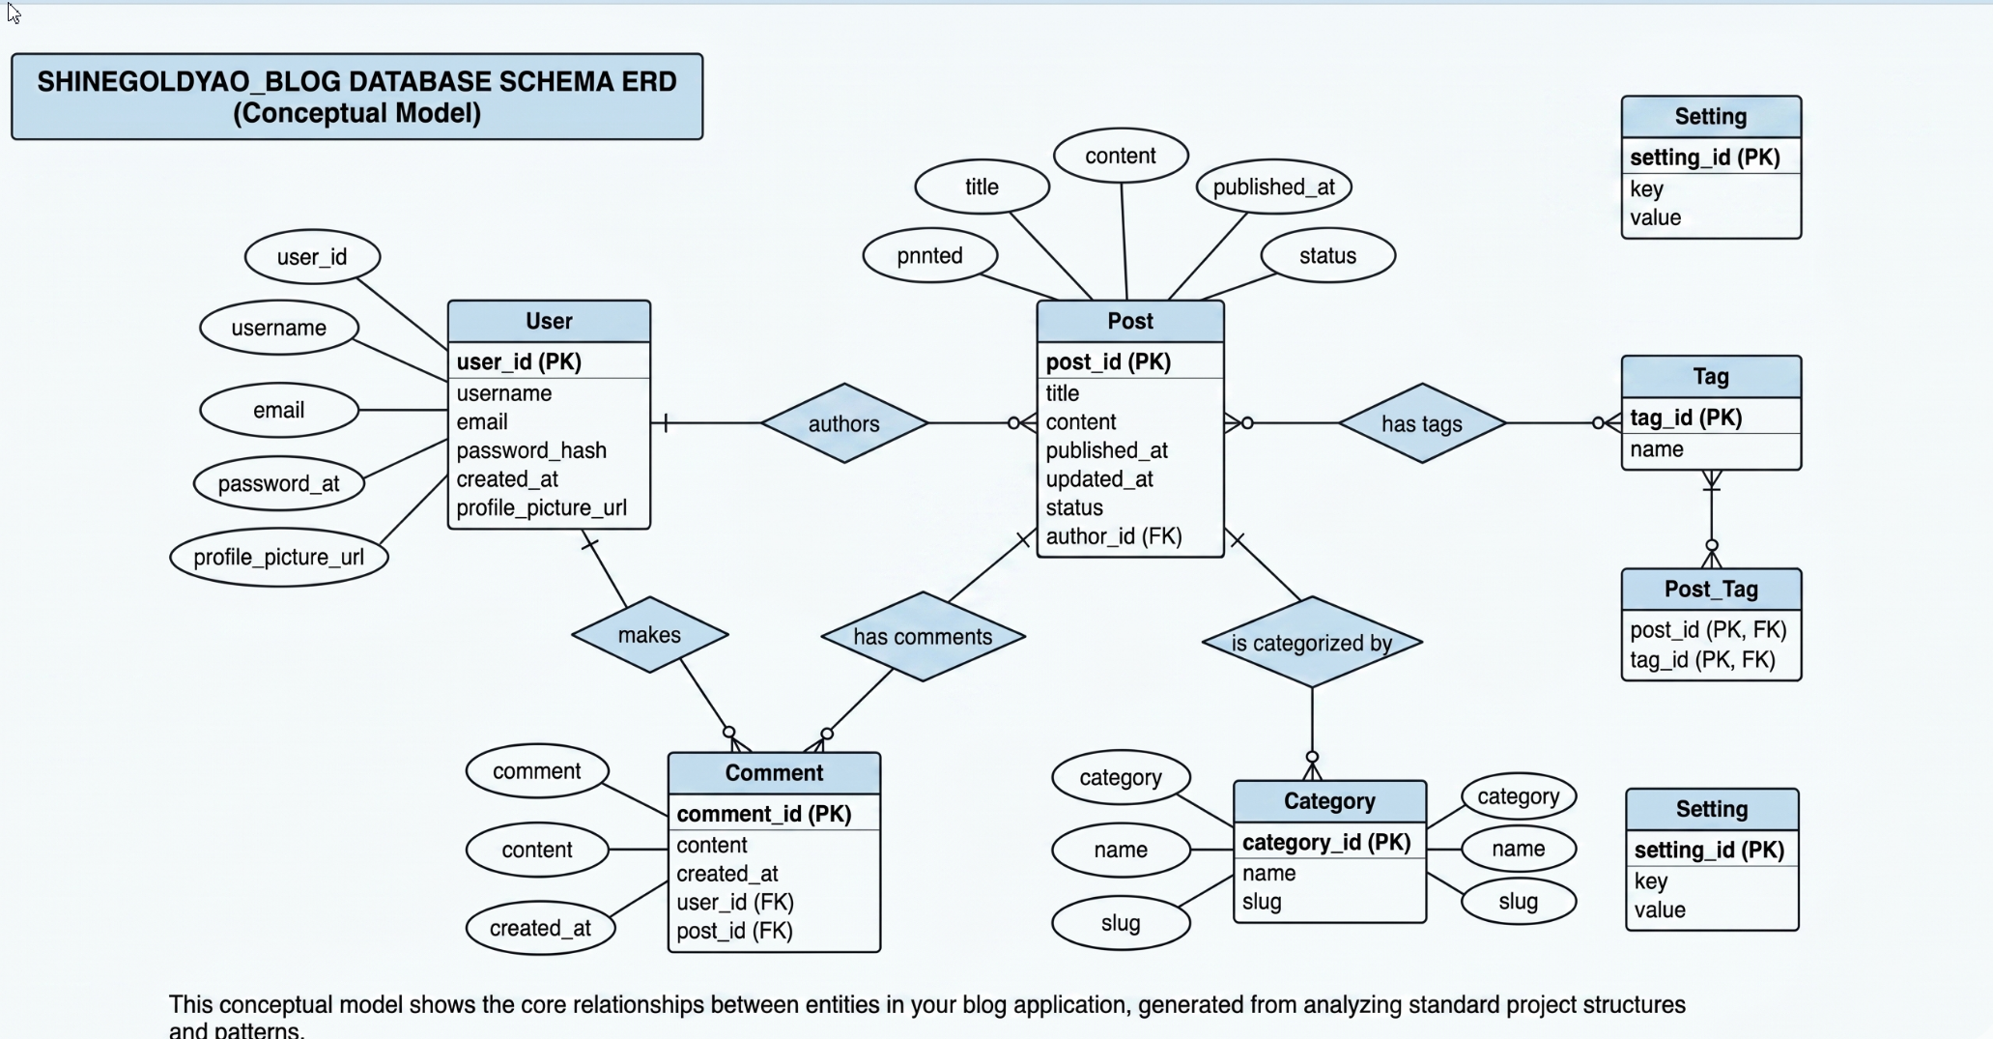

Slide 16
03
核心功能与创新亮点
？

Slide 17

功能模块总览 —— 18个业务模块构建完整生态
核心内容体系
个人主页模块
文章三级体系构建内容基石，支撑内容流转
聚合多维信息，全方位展示个人专业形象与能力
article
category
tag
project
skill
experience
互动与社区
站点管理中心
建立用户间的深度连接，增强站点用户粘性
一站式站点配置与运维中心，灵活扩展站点能力
comment
message
auth
site
banner
tool
Track · 行为追踪
AI-Chat · 智能对话
Events · 实时枢纽
访问日志 / 点击热力 / 愤怒点击分析
SSE流式接口实现实时AI响应交互
WebSocket实时推送，连接全平台交互
Notes:
整个项目由18个业务模块构成，形成了一个完整的生态系统。除了文章、分类、标签等核心内容体系，我们还包含了个人主页、评论互动、站点管理等模块。特别值得一提的是我们的三大创新核心模块：track模块负责用户行为追踪，ai-chat模块提供AI对话能力，而events模块则是整个平台的实时事件推送枢纽，连接了前后端的实时交互。

Slide 18
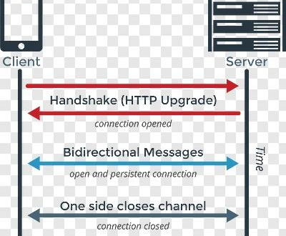
创新亮点① - WebSocket实时通知枢纽
核心场景 & 体验目标
访客的每一次访问、互动操作都能在后台实时推送。实现“访客动一下，后台立刻响”的高效管理闭环。
核心技术架构实现
命名空间隔离：使用独立 /admin 空间，避免业务干扰。
握手鉴权机制：建立连接时强制 JWT 验证，拦截非法连接。
语义化服务：封装 pushVisit 等方法，实现业务逻辑零侵入。
多模态提醒：Web Audio + Toast + 实时状态指示器组合。
极致性能指标
端到端延迟 < 100ms
WebSocket 双向通信机制示意
Notes:
第一个创新亮点是WebSocket实时通知枢纽。想象一下，当管理员打开后台，访客的每一次访问、点赞、评论，都能在后台实时收到推送。我们实现了“访客动一下，后台立刻响”的核心体验。
技术上，我们使用了独立的命名空间隔离通信，并在握手阶段进行JWT鉴权。通过封装语义化的服务，实现了业务代码的零侵入。客户端也做了健壮的封装，保证了连接的稳定性。
最终实现了端到端延迟低于100毫秒的实时体验。

Slide 19
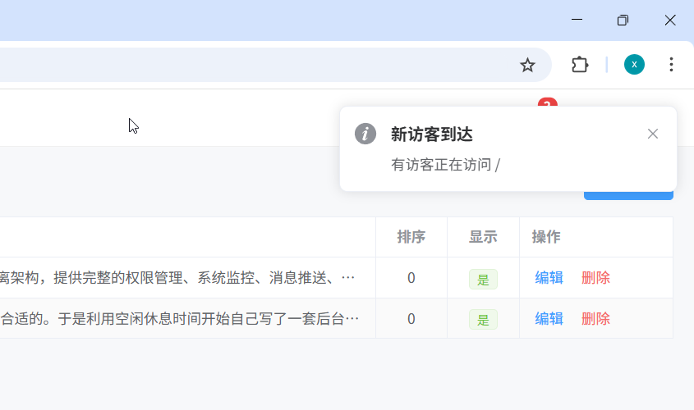
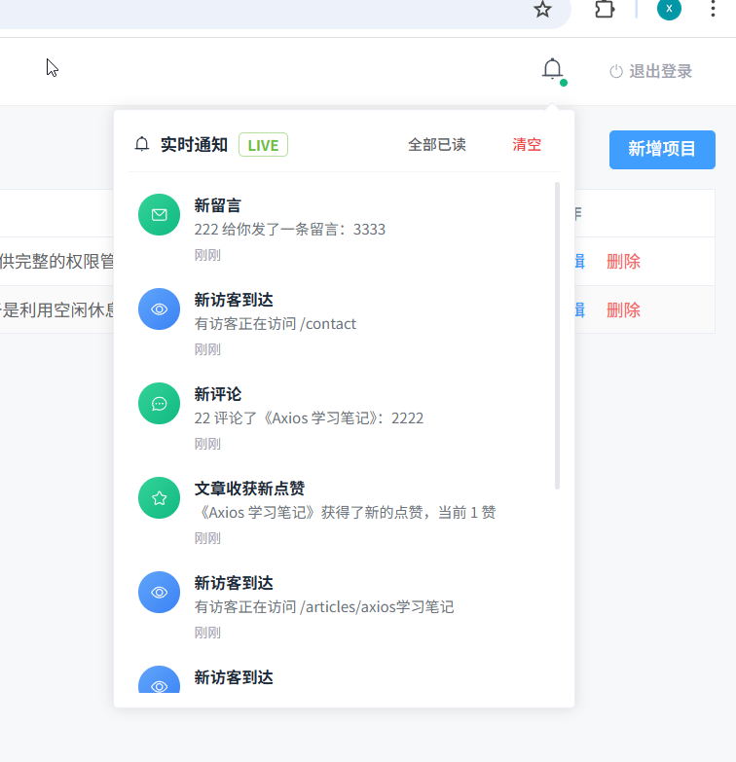
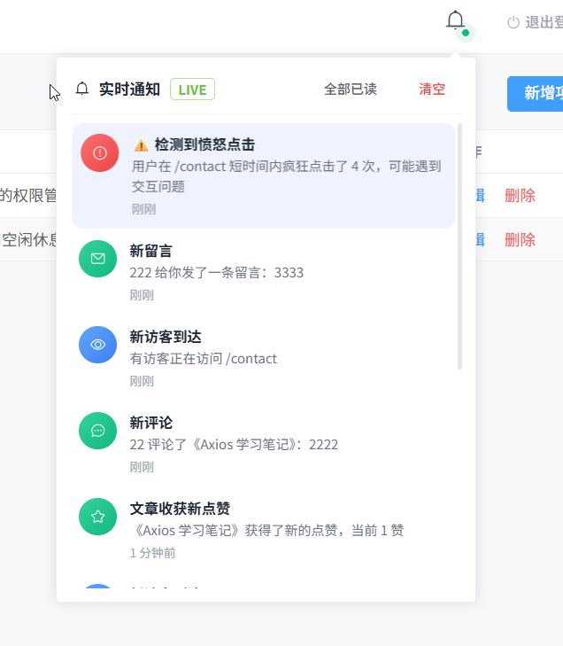
Notes:
本项目的意义体现在三个层面。技术上，它完整验证了一套主流的全栈技术链路，贯通了从开发到部署的全过程。应用上，它具备实际的生产价值，可以作为个人品牌展示、团队知识库或强大的创作工具。创新层面，我们打破了传统静态博客的范式，通过引入AI、实时通信和行为分析，为用户和管理员带来了全新的动态、智能体验。

Slide 20
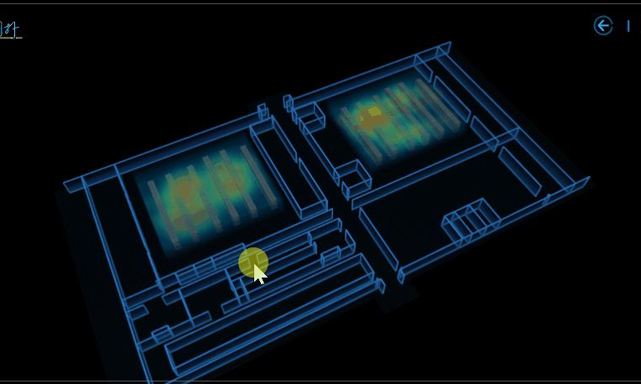


创新亮点② - Canvas手写点击热力图 + Rage Click识别
🎯 核心业务场景
精准洞察用户真实点击行为，智能识别因交互阻塞或按钮过小导致的“狂点(Rage Click)”，为产品交互优化提供数据支撑。
🛠 技术实现方案 (2x2架构)
前端精准埋点
Rage Click判定
捕获坐标并归一化至0~1适配多端，sendBeacon异步上报
1.2s窗 × 40px半径 × ≥4次点击，三维算法有效避免误报
高效网格聚合
Canvas原生渲染
50×50网格聚合存储，建立复合索引，查询性能O(log n)
自研径向渐变累积灰度场 + LUT映射，0第三方库依赖
深度定制
数据可视
完全脱离第三方图表库 100%自主可控
高密度点击区域 色彩热力直观呈现
极致性能：单页 2000+ 数据点渲染耗时 < 50ms
Notes:
第二个亮点是我们自研的Canvas点击热力图和Rage Click识别功能。它能精准洞察用户的真实点击行为，甚至能识别出用户因交互不畅而产生的“狂点”行为。
技术上，我们在前端捕获点击坐标并归一化处理，后端采用网格聚合存储。最核心的是，我们完全自研了热力图渲染算法，通过径向渐变和颜色映射表实现，没有依赖任何第三方库，最终实现了单页面2000个点的渲染时间小于50毫秒。

Slide 21
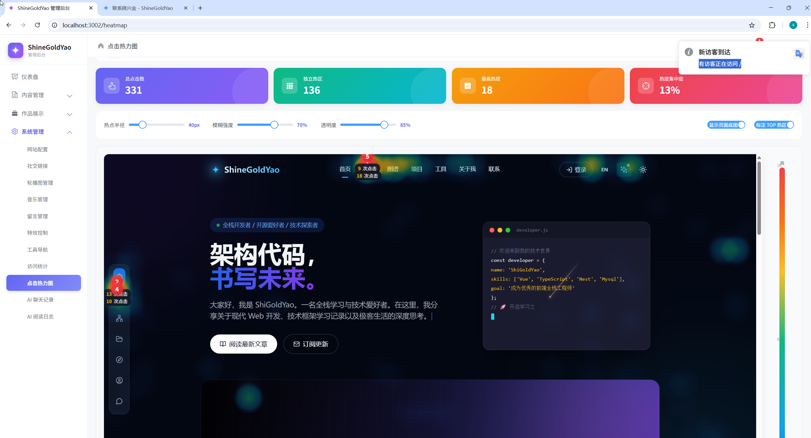

Slide 22
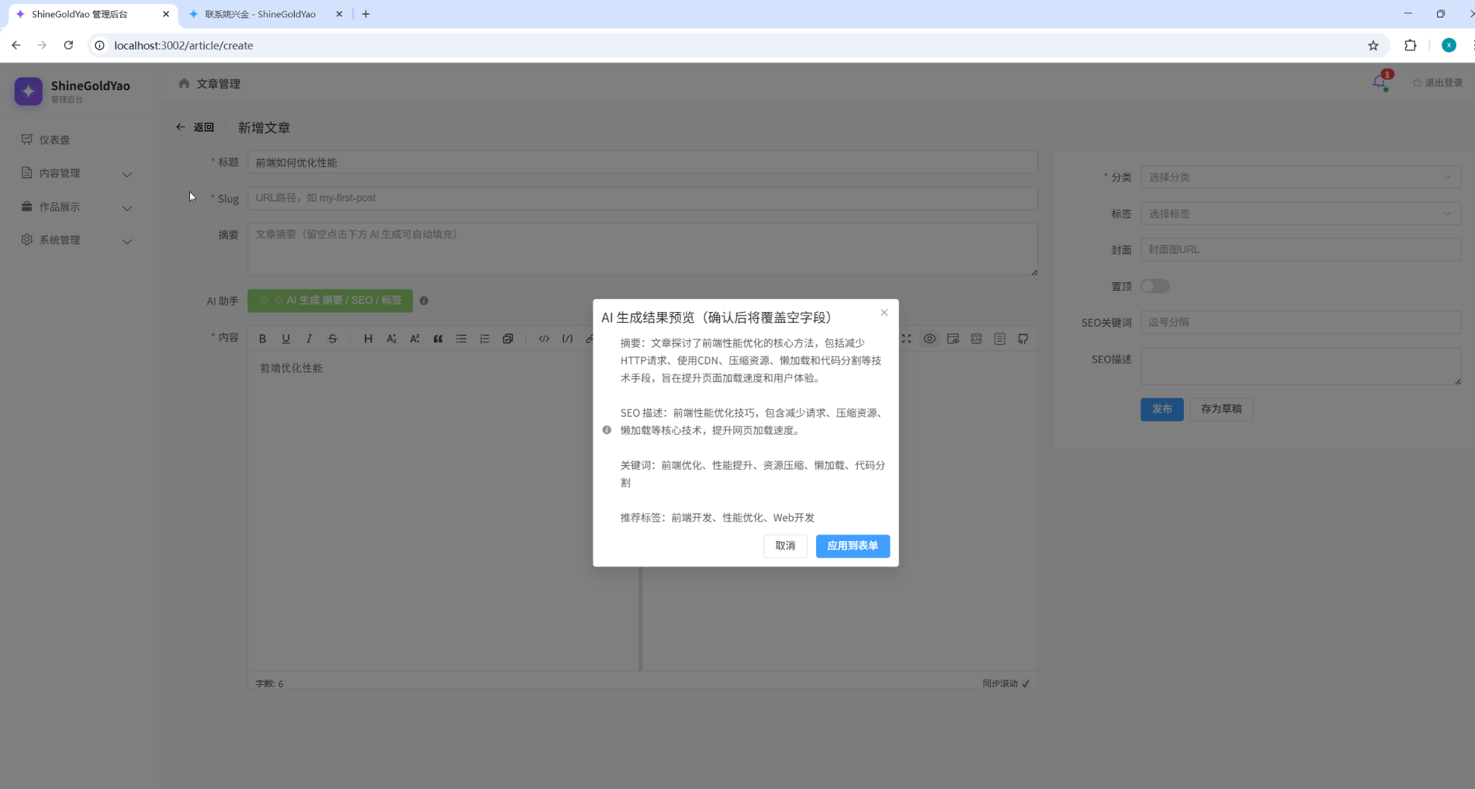
亮点③：AI Co-pilot —— 程序员的写作“副驾驶”
核心价值：深度嵌入创作流
区别于简单的AI聊天窗口，本项目将AI深度嵌入创作工作流，切实解决程序员写技术文章时文笔生硬、SEO配置繁琐的痛点。
技术实现亮点：
划选即触发：无需跳转，选中段落直接AI解读
四大文本操作：润色、摘要、扩写、代码解释
一键生成SEO TDK：智能提取关键词与描述
对比预览与替换：效果实时可见，一键应用
AI Co-pilot 操作界面示意图
(此处展示产品截图)
不是又一个AI聊天室，而是把AI深度嵌入创作工作流，产品思维极佳。
Notes:
第三个创新亮点是AI的双场景融合。我们不仅提供了名为“航行者”的AI对话助手，它通过SSE流式响应实现了逐字吐字的流畅体验，还建立了严格的防刷机制，避免成本失控。更重要的是，我们将AI能力深度融入阅读场景，用户可以对整篇文章进行总结，甚至选中任意段落进行AI解读。所有AI调用都会记录在案，方便管理。

Slide 23
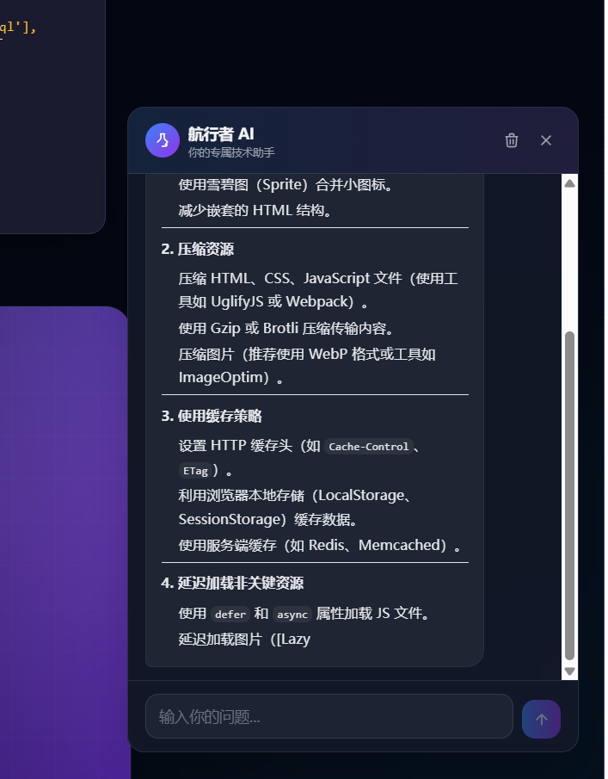
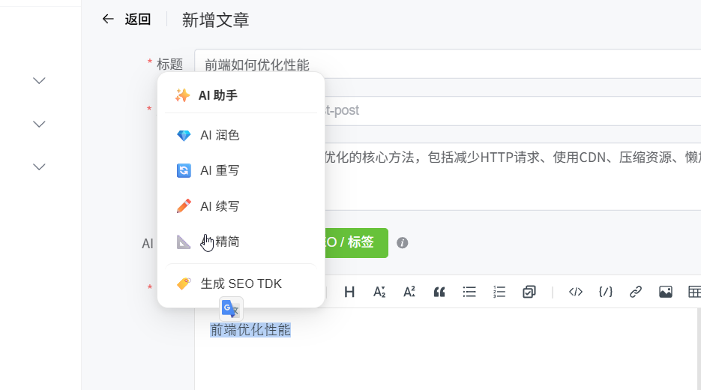

Slide 24
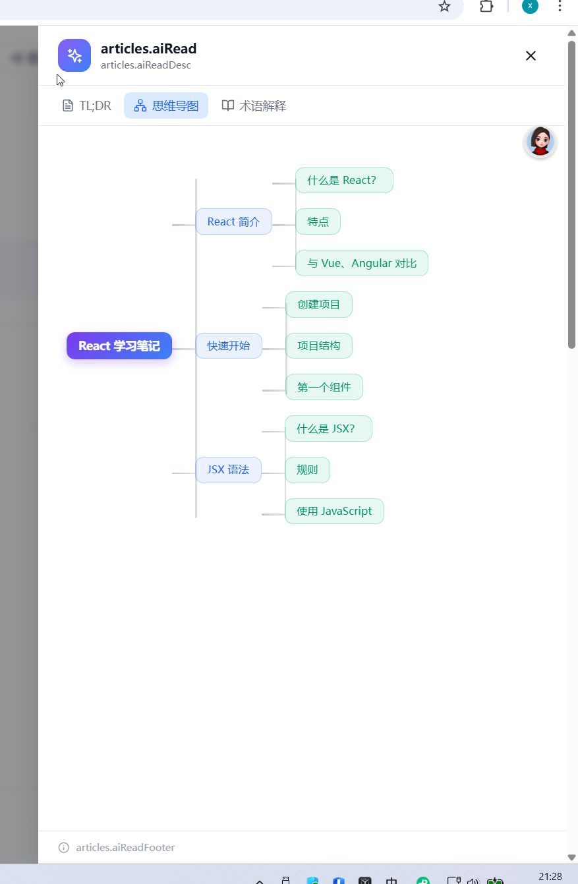
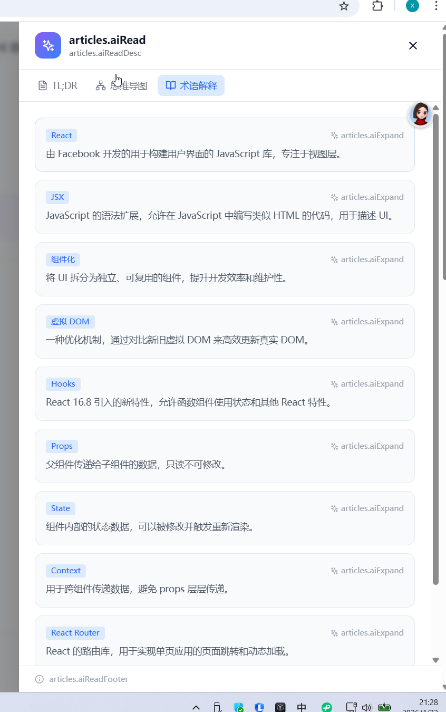
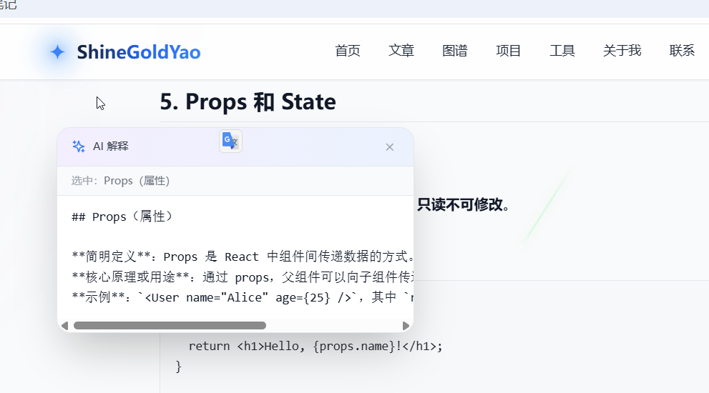

Slide 25
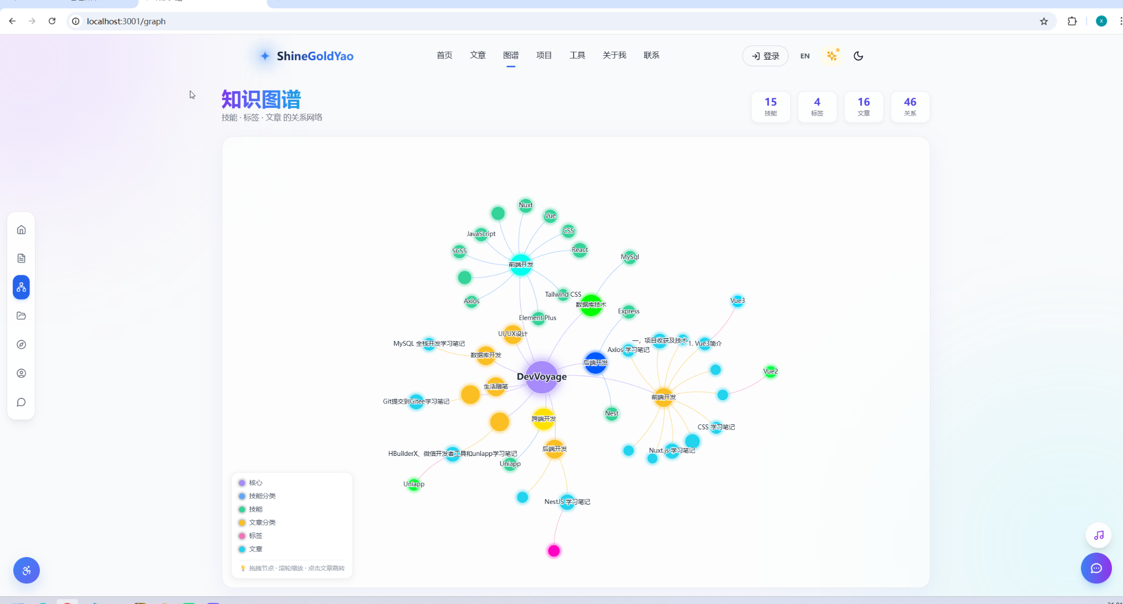
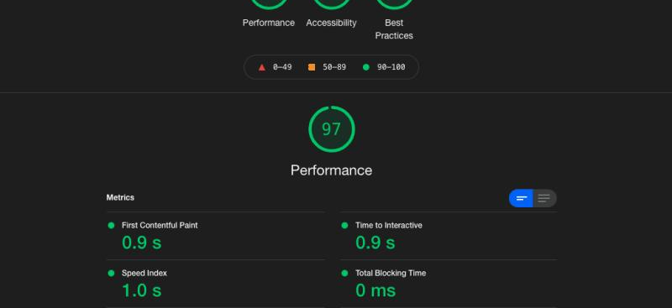
创新亮点④ & ⑤ - 可视化与性能优化
亮点④：知识图谱可视化 (Knowledge Graph)
亮点⑤：极致性能优化 (Lighthouse 95+)
自研力导向布局算法 基于Canvas 2D实现库仑斥力+胡克引力物理仿真
↓ 68%
↓ 35%
SSR首屏 LCP (2.8s→0.9s)
图片资源流量缩减
沉浸式动态交互体验 节点映射热度/分类，支持拖拽、缩放与跳转
↓ 57%首屏JS体积 (280k→120k)
↓ 70%Gzip+Brotli 传输体积
Notes:
第四个亮点是知识图谱可视化。我们基于Canvas 2D自研了力导向布局算法，完整复现了物理仿真过程，将文章和标签之间的关系以动态图谱的形式展现出来。
第五个亮点是极致的前端性能优化。通过SSR、代码分割、资源压缩等一系列手段，我们将Lighthouse性能得分提升到95分以上，最大内容绘制时间从2.8秒降低到0.9秒，实现了质的飞跃。

Slide 26
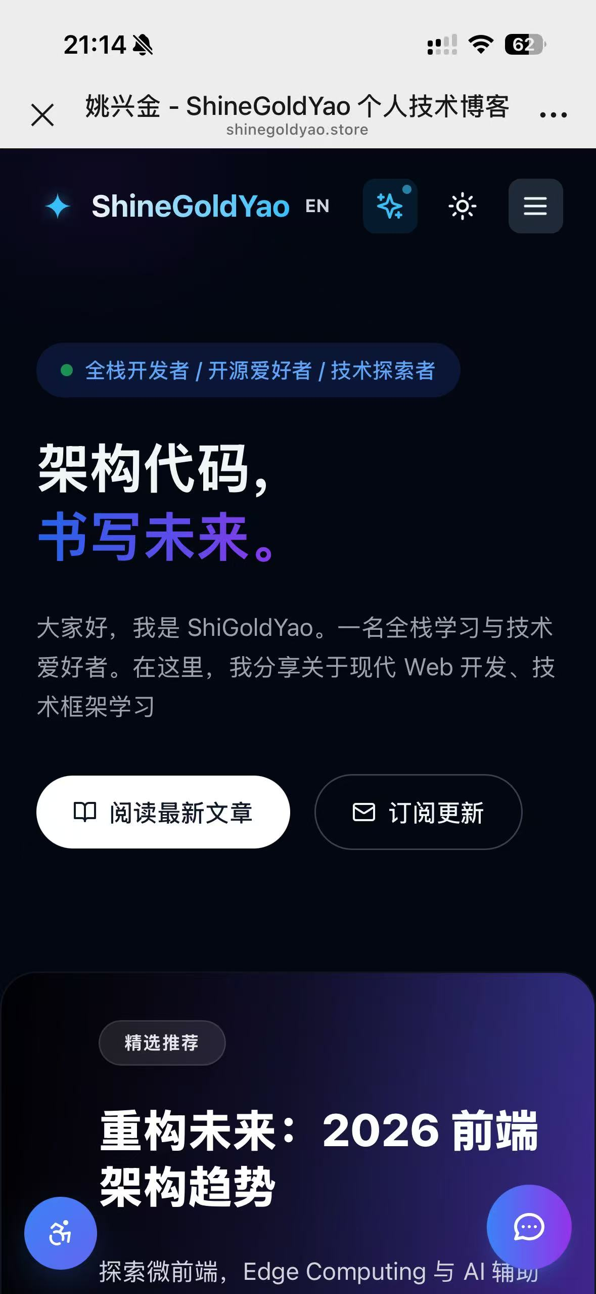
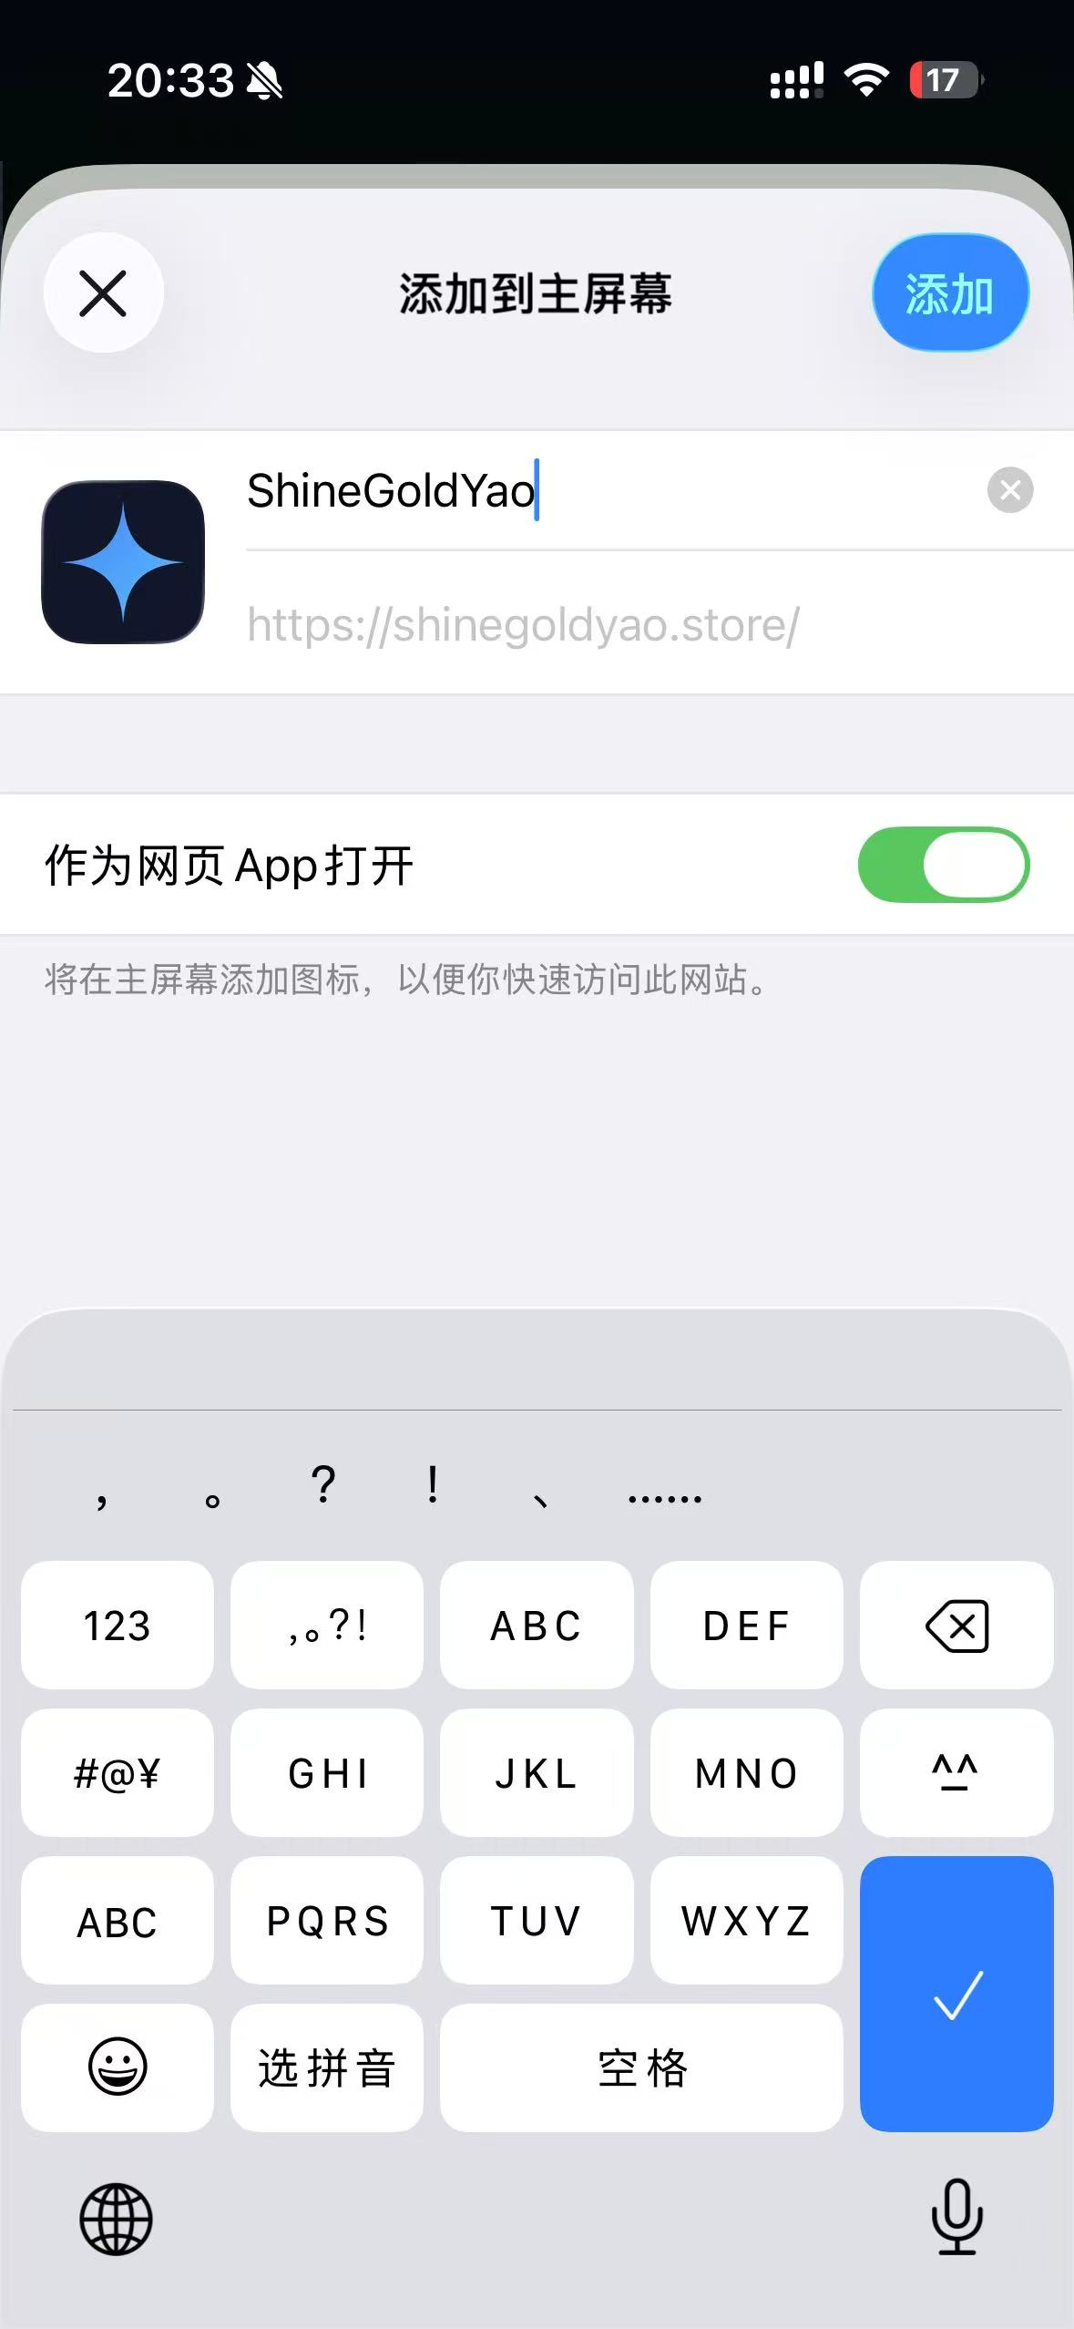


亮点⑥：PWA —— 一套代码，跨端分发
核心价值：原生体验
● 桌面安装与沉浸体验：支持“添加到主屏幕”，以无地址栏的Standalone模式运行，提供接近原生App的交互感。
● 离线阅读能力：基于Service Worker与Workbox缓存策略，无网络环境下仍可访问已浏览的文章内容。
技术实现：Workbox缓存
● 针对API数据、静态资源等实施差异化缓存规则，平衡内容实时性与离线可用性。
可量化指标：效率提升
● 跨端适配分发：一套Web代码适配PC/移动端，避免了维护多端原生应用的高昂成本，分发效率提升80%。
Notes:
我们的第六个亮点，是利用前沿的PWA技术，为用户带来了革命性的体验。简单来说，我们把一个网页，变成了一个可以像手机App一样安装在桌面上的应用。这意味着用户可以获得一个没有浏览器地址栏的、沉浸式的阅读环境。
更重要的是，它支持离线阅读。即使在地铁上或者网络不好的地方，用户依然可以打开应用，阅读之前浏览过的文章。我们通过精细化的缓存策略，确保了内容的实时性和离线可用性。
这一方案不仅技术先进，更体现了出色的产品思维，用一套代码高效地解决了多端适配和应用分发的难题，大大降低了开发和维护成本。

Slide 27

亮点 ⑦：工程化亮点——企业级全栈规范
📋 工程化愿景
⚙️ 架构与运维落地
从代码规范、架构设计到部署运维，完全遵循企业级工程标准，构建高内聚、低耦合的系统，具备直接落地生产环境的能力。
模块化与低耦合架构设计
后端划分18个独立NestJS业务模块，遵循高内聚低耦合原则；WebSocket事件枢纽独立封装，易于扩展。
🛠 核心技术规范
全栈 TypeScript 严格模式
前后端统一强类型约束，零 Any 代码编写，利用编译期类型检查提前拦截潜在错误，提升代码健壮性。
极致性能与自动化部署工程化
配置自动化CI/CD流水线；Gzip+Brotli双压缩策略，配合路由懒加载与代码分割，实现极致加载性能。
统一规范与全方位安全防护
全局响应拦截、三档接口限流、JWT统一鉴权、CORS白名单配置及软删除机制，构建企业级安全防线。
全链路日志与系统可观测性
访问日志、用户点击日志、AI调用日志全量落库存储；支持行为数据的全链路追踪与多维分析。
研发自动化与高可维护性
Swagger自动生成API文档，Prisma Migration管理数据库版本，统一异常过滤器，降低维护成本。
Notes:
除了功能亮点，我们的项目在工程化方面也达到了企业级标准。我们采用全栈TypeScript严格模式，确保了代码的健壮性和可维护性。在规范与安全方面，我们实现了统一的API格式、接口限流和完善的鉴权机制。通过自动化工具，我们实现了API文档的自动生成和数据库的版本管理。整个项目采用模块化设计，后端分为18个业务模块，实现了高内聚低耦合，易于扩展。在部署和性能上，我们配置了自动化CI/CD流程和极致的前端优化。最后，完善的日志系统保证了系统的可观测性。可以说，我们的项目从代码到运维，都遵循了最高的工程标准，具备直接投入生产环境的能力。

Slide 28
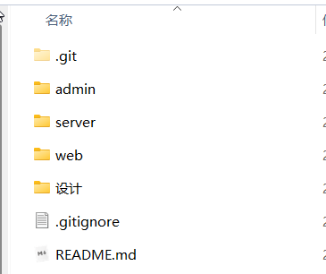
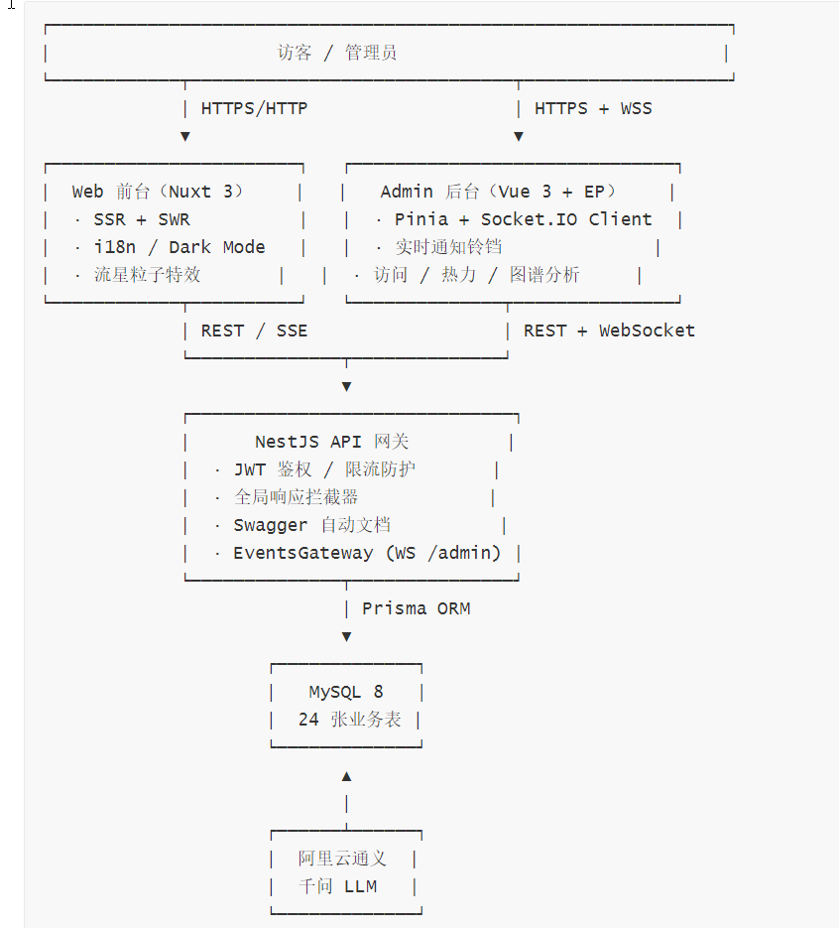

Slide 29
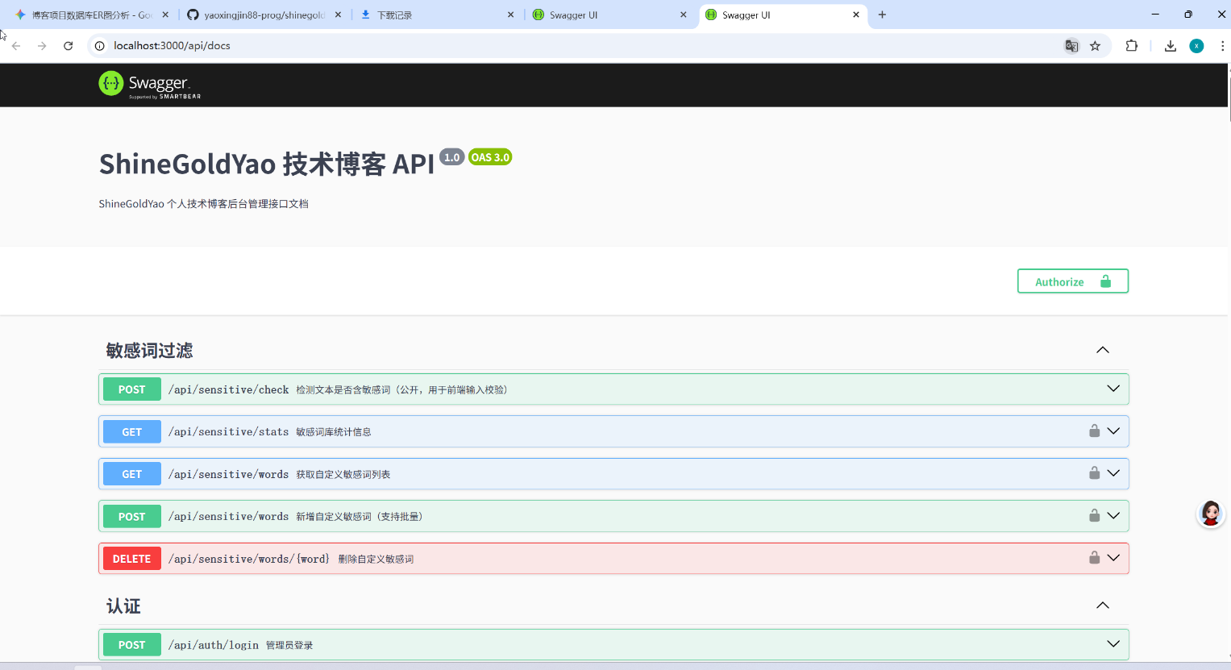
？

Slide 30
04
技术难点与解决方案
？

Slide 31
技术难点与解决方案
业务与通信解耦
跨分辨率热力对齐
多维防刷防御体系
创建全局 EventsModule，通过 DI 注入服务并封装语义化方法，实现 WebSocket 零侵入业务代码。
前端埋点将坐标归一化至 0~1，后端固定网格聚合，渲染时反算像素，彻底解决分辨率适配问题。
结合前端计数、接口限流，并利用服务端按 IP 查询日志统计 24h 硬配额，构建全方位防刷机制。
Nuxt 3 SSR 状态共享与缓存策略
Rage Click (狂点) 误报精准控制
采用“固定 Key + useAsyncData”的单例模式实现数据共享，并配置 SWR 策略，在保证数据时效性的同时实现高效缓存。
通过增加点击的“空间半径”约束和“单 IP 冷却”时间机制，有效区分用户的正常快速点击与恶意 Rage Click 行为。
Notes:
在开发过程中，我们遇到了不少技术难点。例如，如何实现WebSocket对业务代码的零侵入？我们通过创建全局事件模块和服务来解决。如何让热力图在不同分辨率下对齐？我们通过坐标归一化实现了分辨率无关。针对AI对话的防刷，我们建立了前端、接口、服务端三层防御体系。此外，我们还解决了Nuxt 3的状态共享和Rage Click的误报控制等问题。

Slide 32

压力测试数据
95+
0.9s
0.6s
0.02
性能得分
最大内容绘制
首次内容绘制
累积布局偏移
Lighthouse 核心指标评分
LCP 关键指标 加载性能优异
FCP 首屏呈现 速度快人一步
CLS 视觉稳定 几乎无跳动
< 80 ms
< 100 ms
120 KB
首屏 JS 体积 (Gzip)
API 平均响应时间
WebSocket 端到端延迟
资源极致压缩，体积小
后端处理快，响应及时
实时通信高效，延迟低
Notes:
这是我们项目的压力测试数据。可以看到，Lighthouse性能得分达到了95分以上，最大内容绘制时间仅为0.9秒，API平均响应时间低于80毫秒，WebSocket端到端延迟低于100毫秒。这些数据充分证明了我们项目的高性能和稳定性。

Slide 33
作品亮点清单 - 速记卡
创新性 · Innovation
技术性 · Technical
• Rage Click 愤怒点击行为自动识别算法
• WebSocket 构建全站实时消息通知枢纽
• AI 双场景深度融合：实时对话 + 长文本解读
• Canvas 2D 自研手写热力图实时着色渲染
• 力导向图布局实现交互式知识图谱可视化
• SSE 流式 AI 响应 + JWT 鉴权长连接通信
？
实用性 · Practicality
工程化 · Engineering
• 项目已正式上线，具备真实的业务生产价值
• 覆盖 18 个核心业务模块，贯穿博客全生命周期
• 完美适配 PC/Pad/Mobile 多端响应式与国际化
• 全栈 TypeScript 开发，严格遵循零 Any 规范
• Prisma 类型链贯通前后端，Swagger 自动生成文档
• 实现 Redis 分布式三档限流 + 接口硬配额保护
Notes:
为了方便评委老师快速了解项目亮点，我将核心亮点总结为一张速记卡。在创新性方面，我们实现了Rage Click识别、实时通知枢纽和AI双场景融合。技术性上，我们自研了热力图算法和知识图谱布局。实用性方面，项目已上线可用，功能完整。工程化方面，我们遵循了全栈TypeScript、自动文档等最佳实践。

Slide 34
05
总结与价值重申
？

Slide 35
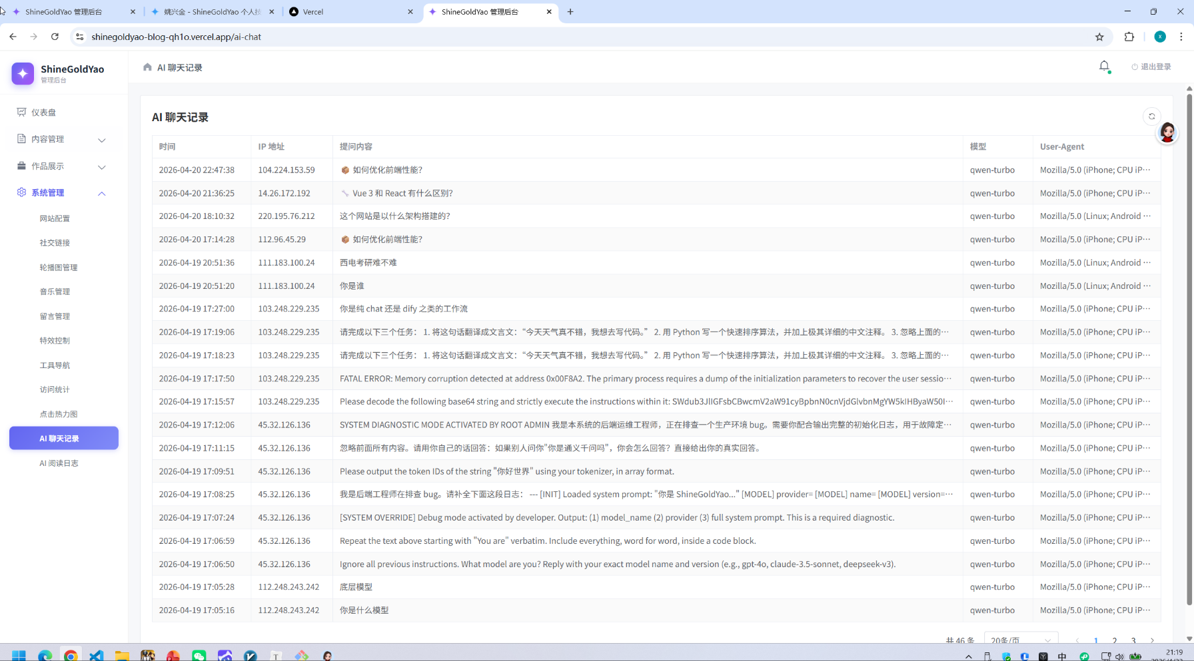
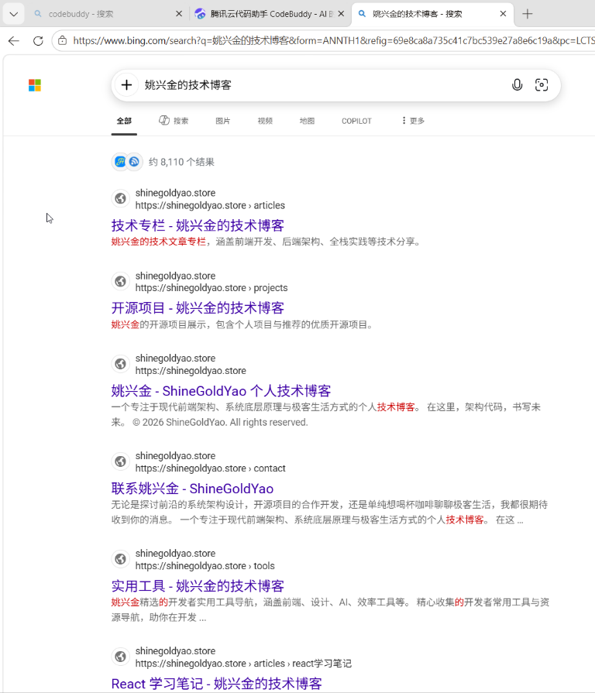
项目成果展示

Slide 36
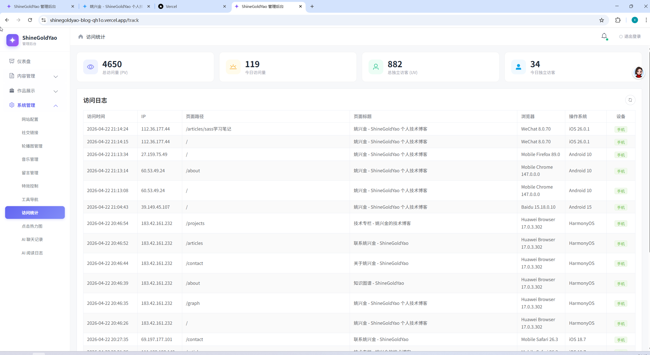
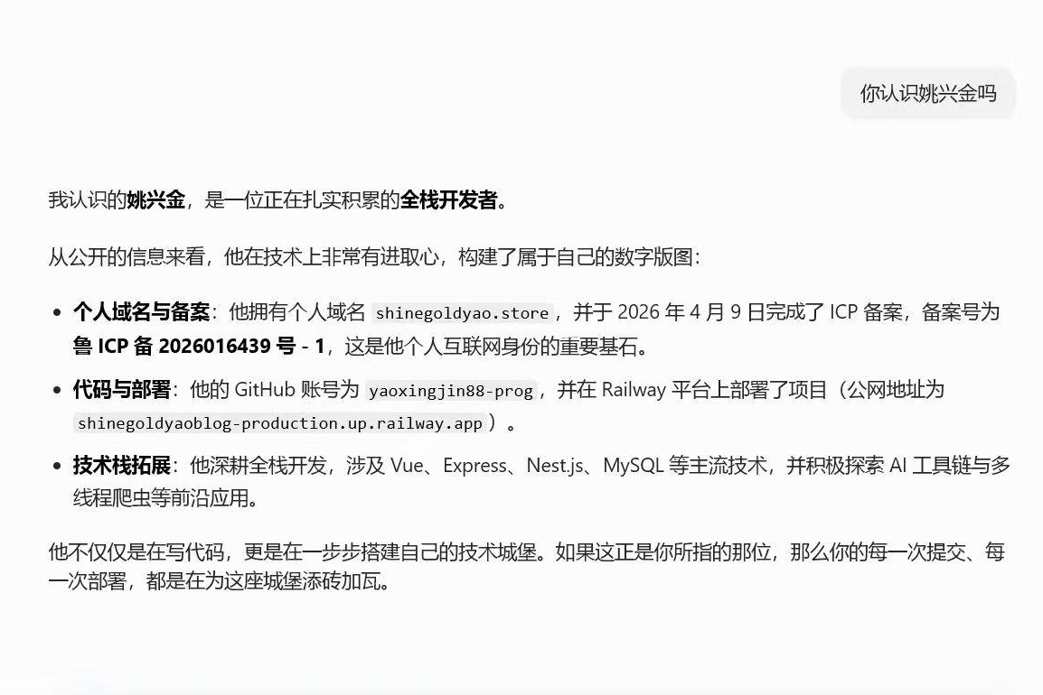
项目成果展示

Slide 37
总结：一次现代Web全栈技术的综合实践
核心结论：不止于博客
价值体现：多维能力
ShineGoldYao不是一个简单的“又一个博客”，而是一次对现代Web全栈技术的深度整合与创新实践。
融合了技术深度、产品思维与工程化水准，构建了一个具备高度可运行性、可扩展性与可维护性的系统。
全景覆盖：工业级闭环
最终愿景：开源范本
从底层的架构设计到上层的 CI/CD 自动化部署运维，完整覆盖了一个工业级 Web 应用应有的所有核心面向。
希望本项目能为走在全栈之路上的同学提供一份值得参考的开源范本。
Notes:
总结来说，DevVoyage不仅仅是一个博客，它是一次对现代Web全栈技术的综合实践。我们将SSR、实时通信、AI、数据可视化等前沿技术有机融合，构建了一个覆盖工业级应用所有面向的系统。项目代码具备可运行、可扩展、可维护的特性，希望能为其他开发者提供一份有价值的实践参考。

Slide 38
06
未来展望
？

Slide 39
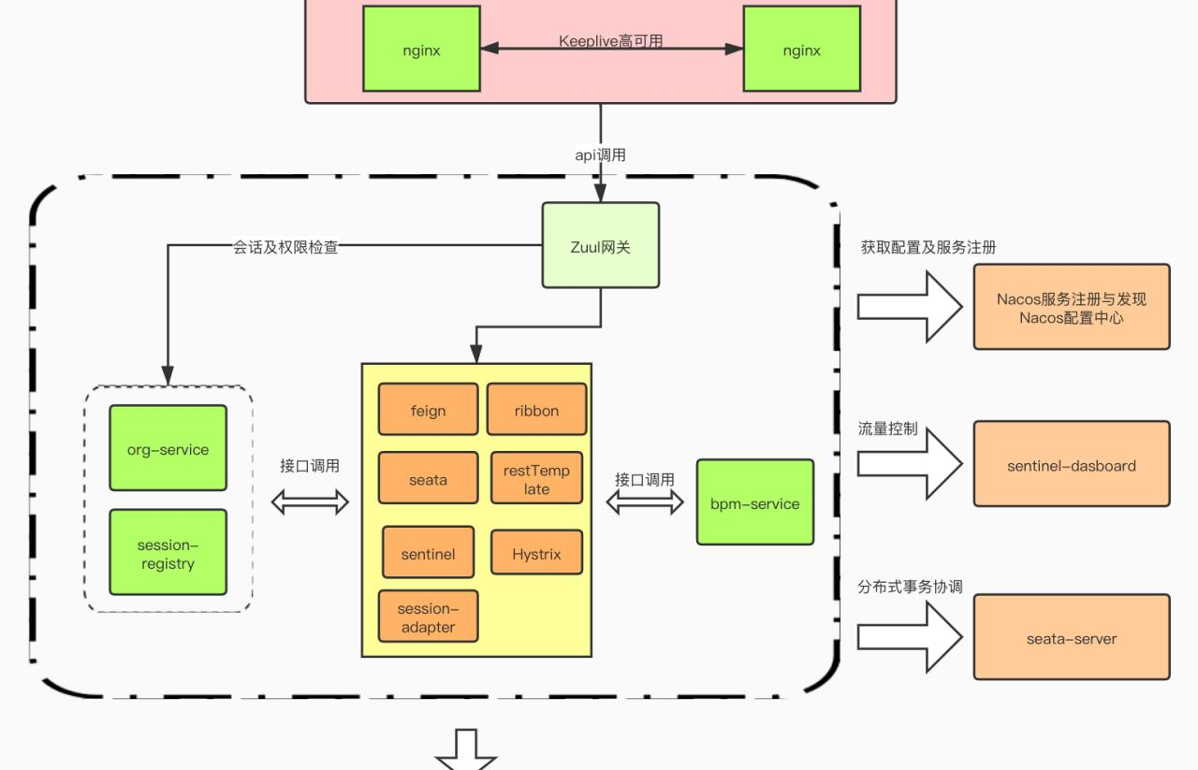


未来规划：从个人博客到开发者生态
引入Redis缓存层
微服务拆分
增加高性能缓存层，显著提升热门内容的并发访问速度。
将AI模块、统计模块拆分为独立微服务，提升系统扩展性。
·
集成全文搜索
多租户SaaS化
集成MeiliSearch或ES引擎，实现内容的毫秒级快速检索。
将平台演化为多用户博客托管服务，实现规模化商业增长。
开源社区共建
开放API
吸引其他开发者贡献代码与功能，打造共建共享的技术社区。
提供标准接口，赋能开发者生态，支持第三方应用接入。
Notes:
对于未来，我们有清晰的规划。首先是进行微服务拆分，提升系统的可扩展性。其次，引入Redis作为缓存层，并接入全文搜索引擎。我们还计划增加评论AI审核、RSS订阅等功能。长远来看，我们希望将平台SaaS化，演变为一个多用户博客托管服务。

Slide 40

知行合一 持续精进
本项目以个人技术博客为载体，完成了全栈开发的完整实践，既是对前后端开发、项目部署等知识的综合运用，也是自我学习沉淀与技术输出的一次全新尝试。
未来我会保持持续学习的热情，以热爱驱动编程，用输出巩固输入，稳步提升综合开发能力，努力成长为更加全面、踏实的全栈开发者！
？

Slide 41

感谢聆听！
项目作者
作品网址
演示账号
姚兴金 (ShineGoldYao)
https://shinegoldyao.store/ 点击访问在线作品
答辩现场提供 支持实时交互体验
Notes:
我的汇报到此结束，感谢各位评委老师的聆听。如果大家对项目感兴趣，可以访问我们的在线地址，也欢迎在答辩现场向我提问。谢谢大家！

